Slide 1

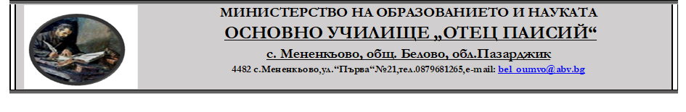
Номер и наименование на проекта: № BG-RRP-1.015-0349-C02 „Изграждане на училищна STEM среда в ОУ “Отец Паисий“, с.Мененкьово , община Белово, област Пазарджик, финансиран от Европейския съюз – NextGenerationEU

Slide 2

Цел на проекта
Проектът е финансиран по Процедура № BG-RRP-1.015 "Училищна STEM среда". Процедурата е в изпълнение на политиката в областта на образованието на Министерството на образованието и науката и се финансира по Компонент 1 „Образование и умения“, Инвестиция 2 (C1.I2) „Модернизация на образователна инфраструктура“ от Националния план за възстановяване и устойчивост.
Цел на проектното предложение
Осигуряване на физическата среда и техническото оборудване и обзавеждане на STEM пространства в училищното образование с оглед създаване на интегрирана учебна среда от ново поколение, която да поощри и подкрепи образователните иновации в обучението и преподаването в сферата на STEM и да се повиши интересът към науките и научните изследвания у учениците.
Стойност на проекта- 60 367.08лв.

Slide 3
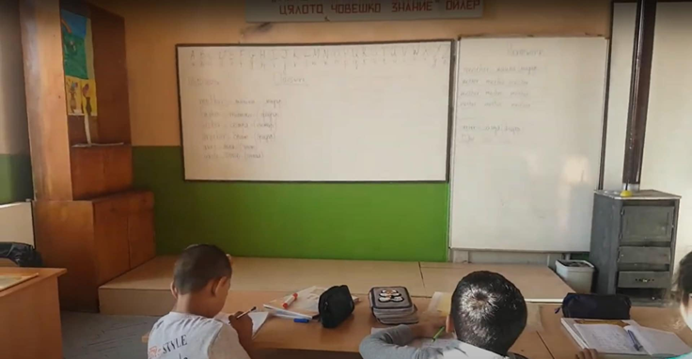
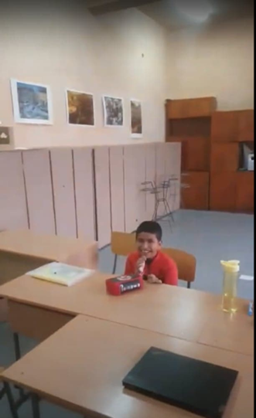
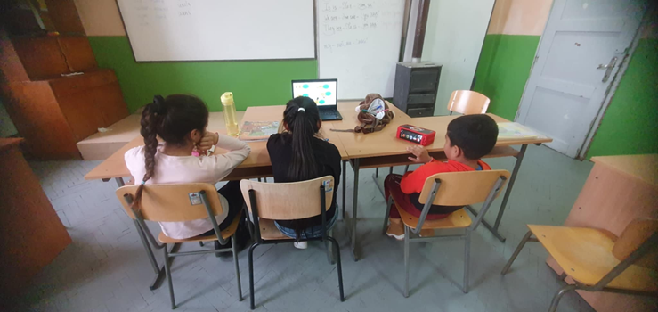
Преди

Slide 4
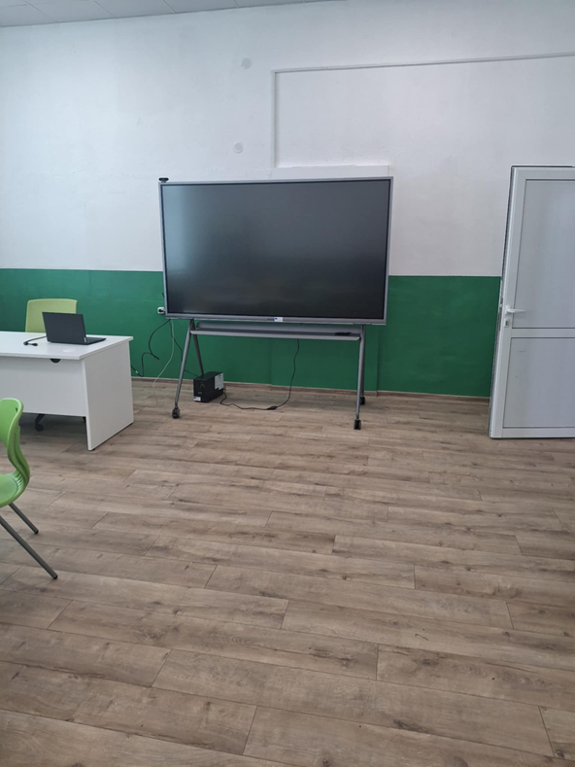
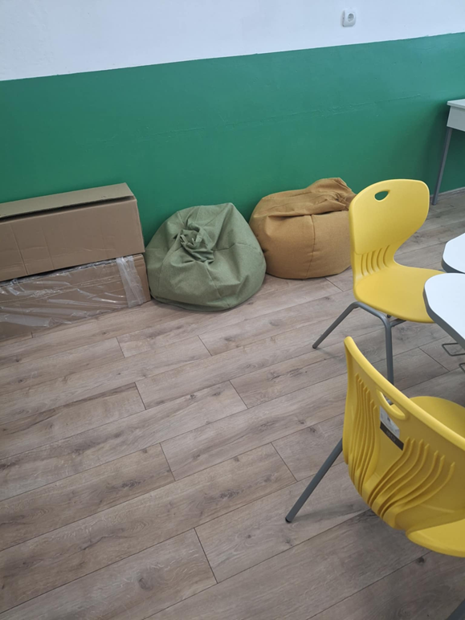
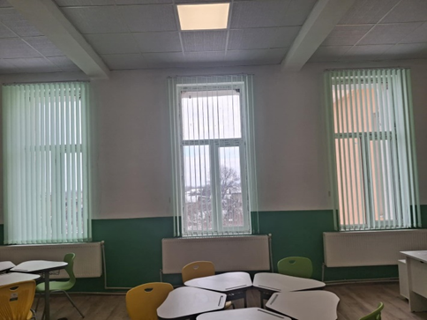
Сега

Slide 5
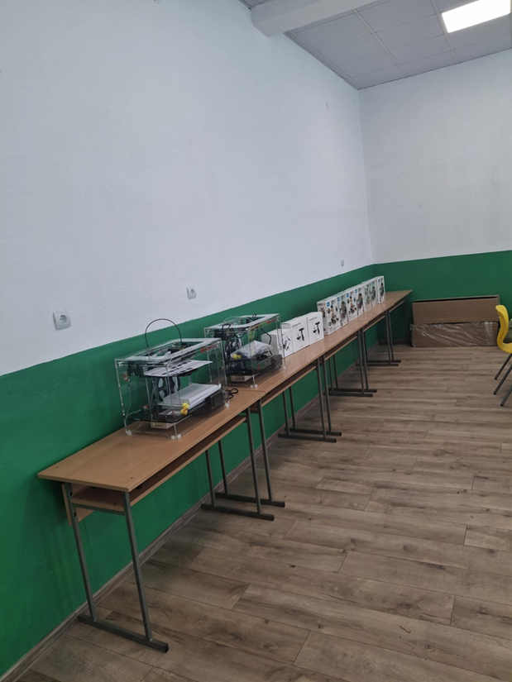
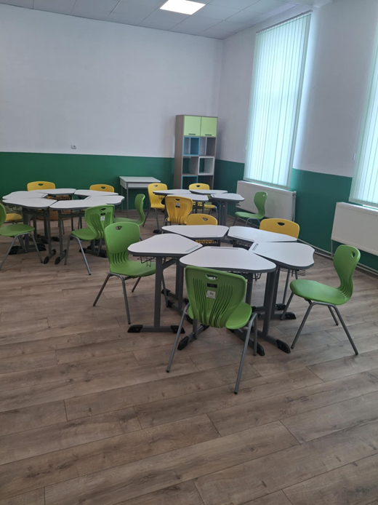
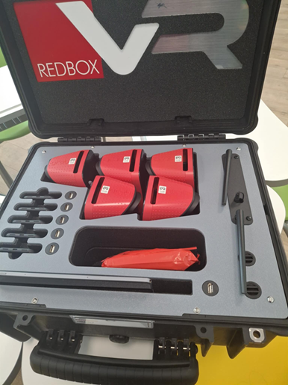
Сега

